Slide 1
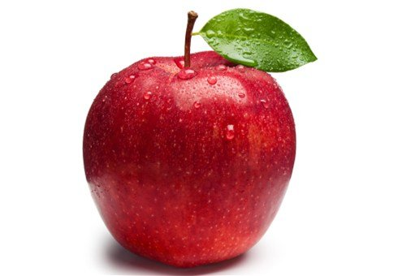
DOBRO DOŠLI NA ČAS MATEMATIKE

Slide 2
Otvori svesku napiši školski rad i naslov. 1 2 1 1 2 1 2 2 Polovina 1 2 1 2

Slide 3
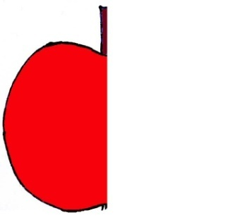
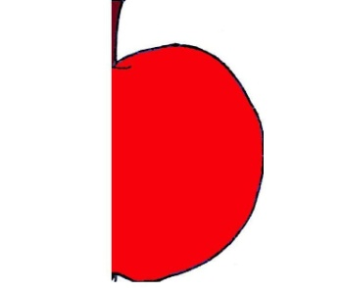
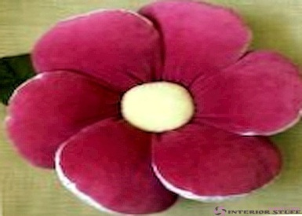
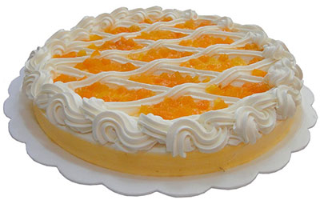
jabuka jedna druga polovina polovina jabuke jabuke Polovinu zapisujemo: 1 2 Dve polovine cela jabuka. Polovinu dobijamo kada jedno celo podelimo na dva JEDNAKA dela.

Slide 4
polovina nisu polovine nisu polovine Zašto neki delovi kruške nisu polovine? Polovine dobijamo kada jedno celo podelimo na dva JEDNAKA dela.

Slide 5
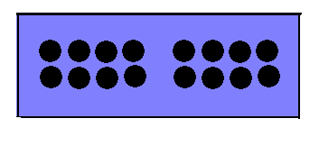
Polovina broja 8 loptica polovina od 8 polovina od 8 8 : 2 = 4 16 polovina od 16 polovuna od 16 16 : 2 = 8 Polovinu broja određujemo kada broj podelimo sa 2.

Slide 6
Zapišite u sveskama
Polovina
Polovine dobijamo kada jedno celo podelimo na dva JEDNAKA dela.
Polovinu broja određujemo kada broj podelimo sa 2.
Polovinu zapisujemo
1 2

Slide 7
1. Odredi polovinu broja kao u datom primeru: 20 – 20 : 2=10 , polovina broja 20 je 10. 18 – 28 - 22 - 30 - Pogledaj lekciju i u Udžbeniku na 116. strani. Uradi zadatke u Radnoj svesci na 88. strani, kada uradiš slikaj i pošalji.

